Slide 1
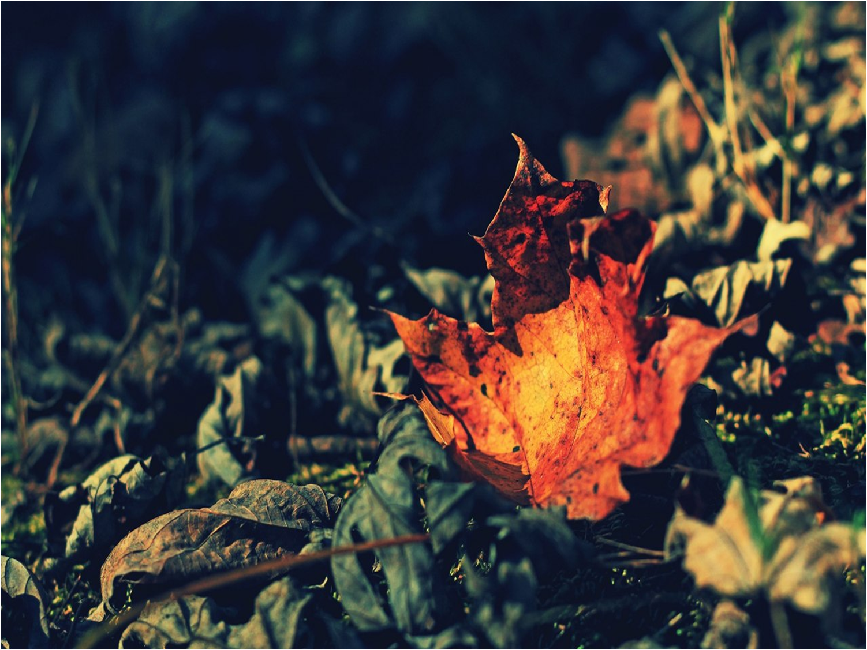
Презентація на тему: “Моє захоплення : фотографія та фотомистецтво”

Slide 2
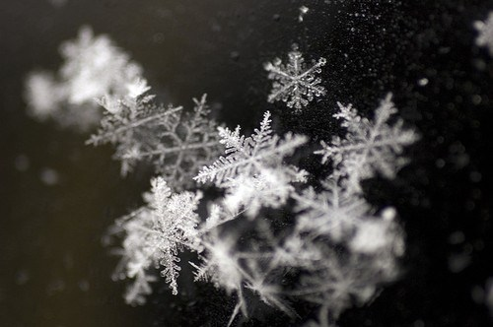
Фотографія

Slide 3
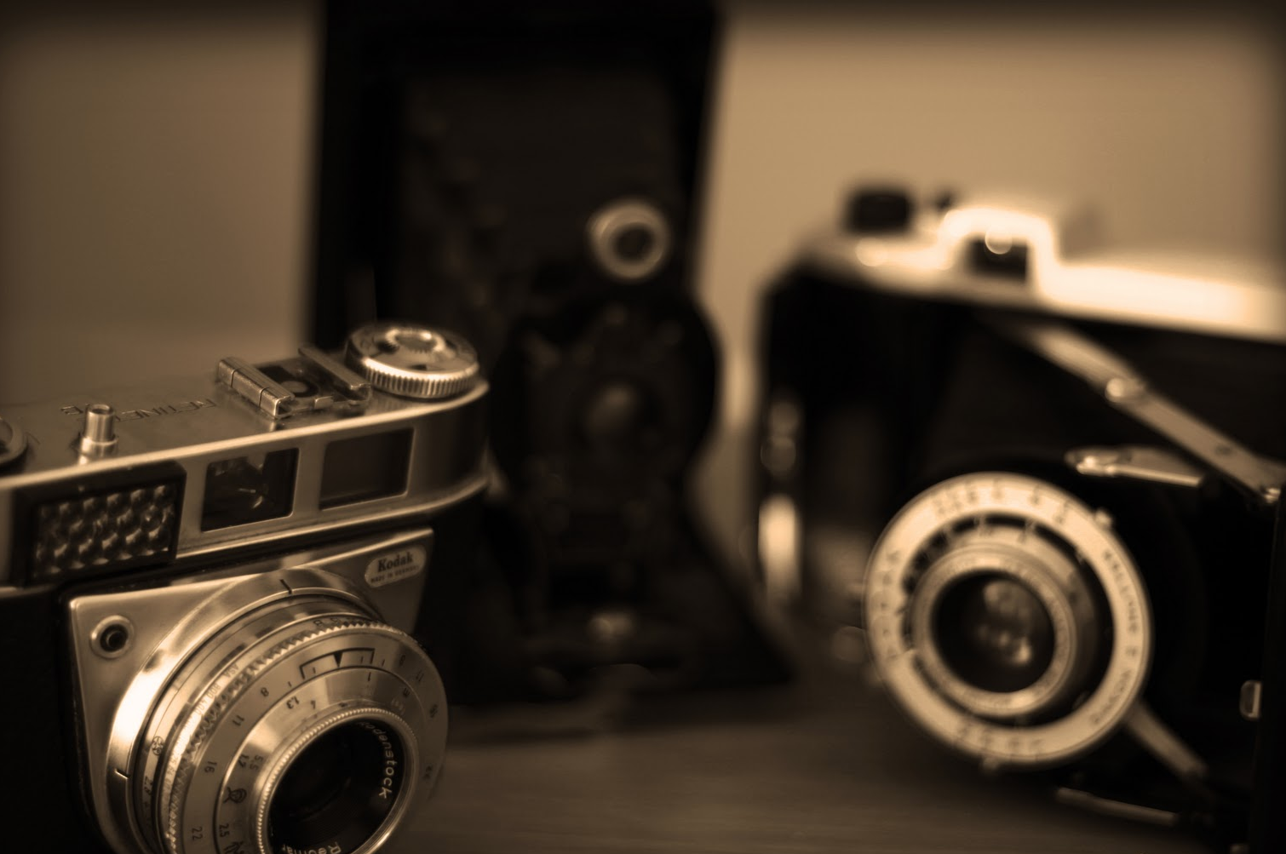
Фотогра́фія (від грецького φώς (φωτός) — світло та γράφω — пишу) або Світлина — отримання та збереження нерухомого зображення за допомогою світлочутливого матеріалу або світлочутливої ​​матриці у фотокамері.

Slide 4
В залежності від принципу роботи світлочутливого матеріалу фотогрфіі слід ділити на три великі підрозділи:
Плівкова фотографія;
Цифрова фотографія;
Електрографічні.

Slide 5
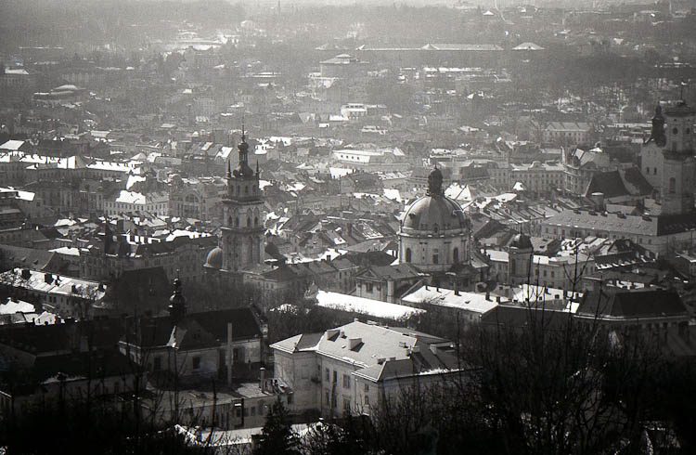
Плівкова фотографія - заснована на фотоматеріалах, в яких відбуваються фотохімічні процеси.

Slide 6
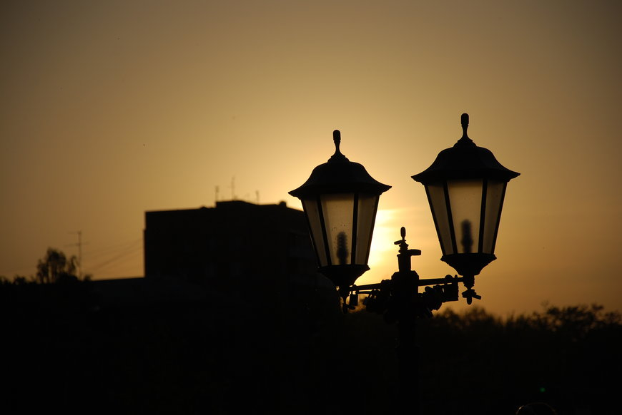
Цифрова́ фотогра́фія — технологія фотографії, що використовує замість світлочутливих матеріалів, заснованих на галогеніді срібла, перетворення світласвітлочутливою матрицею і отримання цифрового файлу, використовуваного для подальшої обробки і друку.

Slide 7
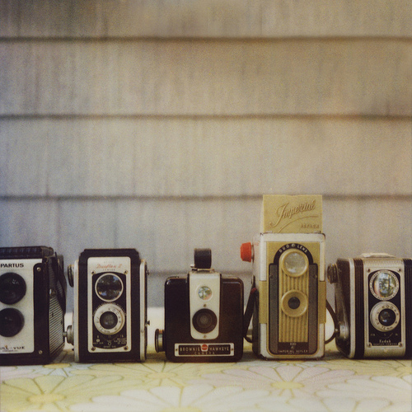
Електрографічні і інші процеси, в яких не відбувається хімічних реакцій, але відбувається перенесення речовини, що утворює зображення. Спеціального загальної назви для цього розділу не вироблено, до появи цифрової фотографії часто вживався термін «бессеребряні фотографія».

Slide 8
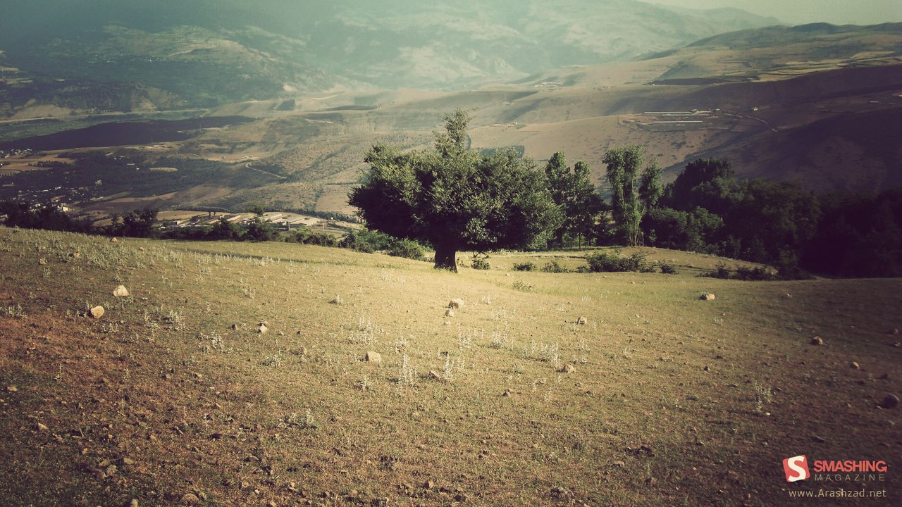
Принцип дії фотографії заснований на отриманні зображень та фіксуванні їх за допомогою хімічних і фізичних процесів, одержуваних за допомогою світла, тобто електромагнітних хвиль, випромінюваних безпосередньо або відображених.

Slide 9
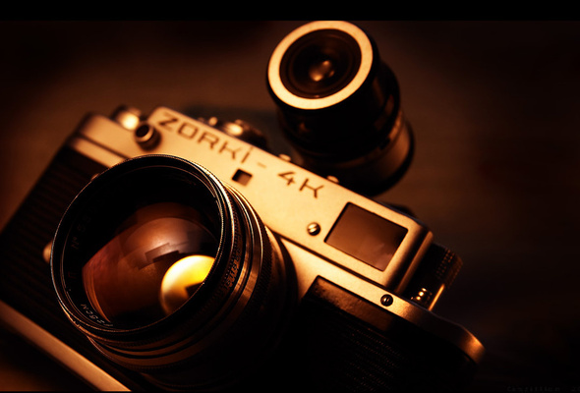
Фототехніка

Slide 10
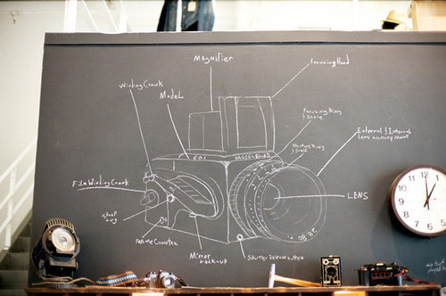
У будь-якому фотоапараті є:

Slide 11
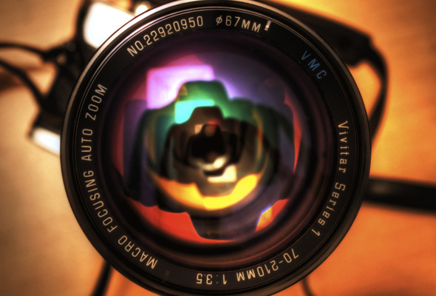
Об'єктив - оптична система, що формує оптичне зображення на світлочутливому матеріалі;

Slide 12
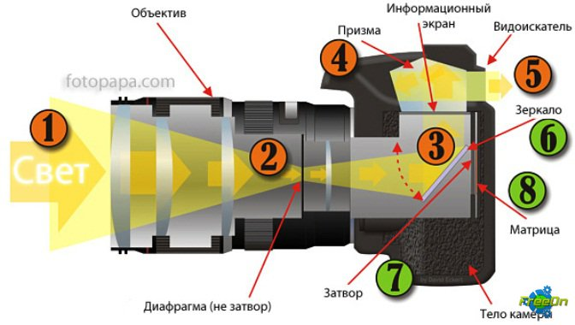

Slide 13
Крім, власне фотоапарата і змінних об'єктивів, в процесі зйомки може використовуватися й інше фотоприладдя.

Slide 14
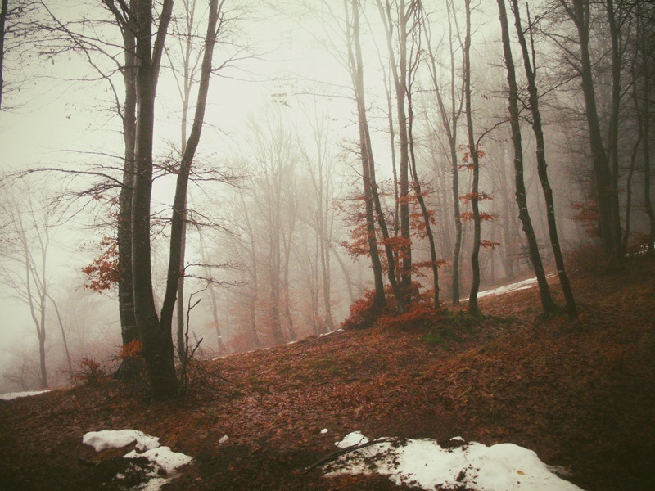
Цифрова фотографія - відносно молода, але популярна технологія, яка зародилася в 1981 році. Це стало початком нового етапу - ери цифрової фотографії. Це послужило розвитку фотомистецтва.

Slide 15
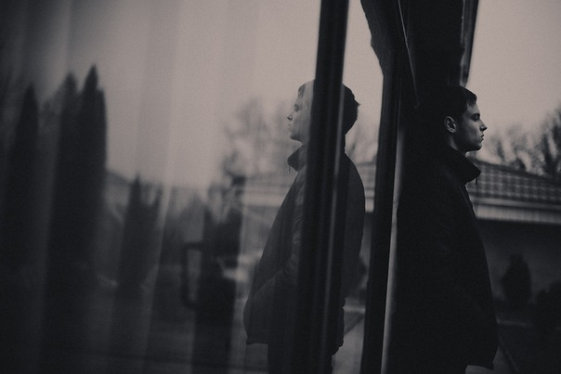
Фотомистецтво - мистецтво створення художньої фотографії. Тобто фотографії, що відбиває творче бачення фотографа, як художника.

Slide 16
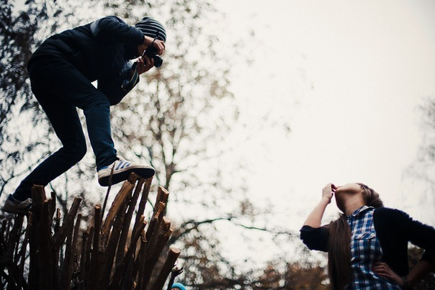
Фотограф – це людина, яка фотографує. Бути фотохудожником може далеко не кожна людина..

Slide 17
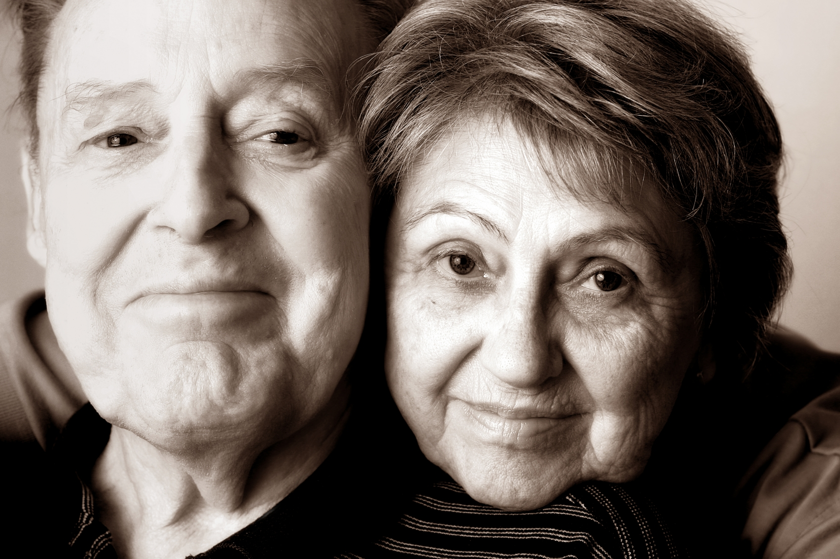
Фотогрфія- це лише момент, який залишається назавжди.

Slide 18
Виконала: учениця 6-Б кл.
Солоненко А.

